Slide 1
Закрепление

Slide 2
Самостоятельная работа. Реши уравнения.
х – 40 = 45; 35 + в = 65; 97 – с = 25;
в – 12 = 8; 16 + х = 18; 20 – с = 15

Slide 3
Реши задачи.
Было – 25 машин
Уехали - 5 машин
Осталось - ?м
25 - 5 = 20(м.)
Было – 25 машин
Уехало 5 м. и 7 м.
Осталось - ?м
1.) 5 + 7 = 12(м.) – уехало;
2.) 25 - 12 = 13(м.)
25 – (5+7) = 13(м.)

Slide 4
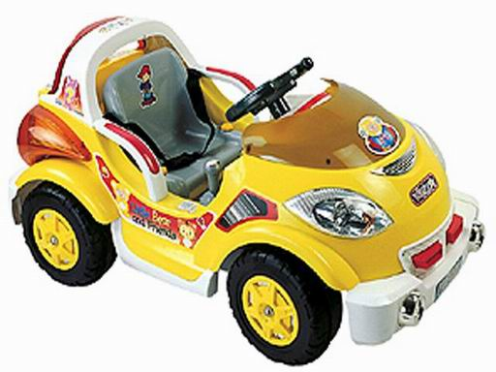
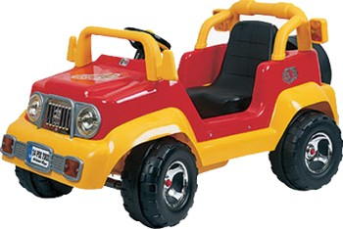
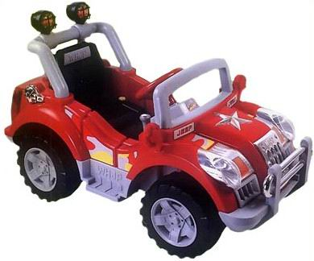
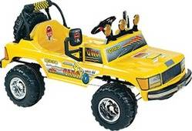

Slide 5
Тест.
1. Найди сумму 15 и 4
А. 20 Б. 19 С.11
2. Найди разность чисел 20 и 4
А. 24 Б. 16 С. 12
3. Чему равен корень уравнения х + 12 = 19
А. 7 Б. 30 С. 5
4. Найди верное решение задачи.
В магазин привезли 13кг моркови, а свеклы
на 7 кг меньше. Сколько свеклы привезли в
магазин?
А. 20кг; Б. 7кг С. 6кг

Slide 6
5.Сколько треугольников на чертеже.
А. 7 Б. 4 С. 5

Slide 7
Взаимопроверка.
Ответы.
Б
Б
А
С
С.

